Slide 1


Các Menu và Toolbar
quan trọng mà lập trình viên thường thao tác
Notes:
Tác giả: Trần Duy Thanh
Phone: 0987773061
Email: duythanhcse@gmail.com
Blog: http://duythanhcse.wordpress.com

Slide 2
Nội dung bài học
Toolbar: Run, AVD manager, Project Structer, SDK Manager
Menu :
+ Tool/ Android/
+ Build/ Clean Project
+ Build/ Rebuild Project
+ Build/ Build Apk
+ Build/ Generate Signed APK
+ Run

Slide 3
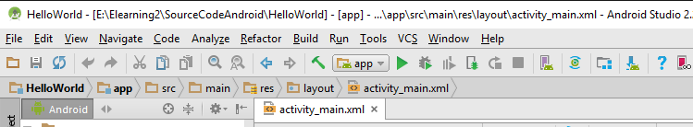
Nội dung bài học
Toolbar: Run, AVD manager, Project Structer, SDK Manager
Run
AVD manager
Project Structer
SDK Manager

Slide 4
Nội dung bài học
Menu :
+ Tool/ Android/
+ Build/ Clean Project
+ Build/ Rebuild Project
+ Build/ Build Apk
+ Build/ Generate Signed APK

Slide 5
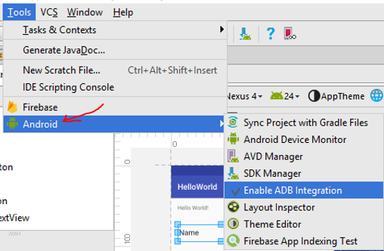
Nội dung bài học
Menu :
+ Tool/ Android/

Slide 6
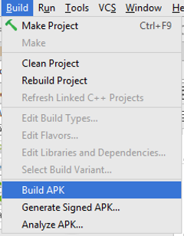
Nội dung bài học
Menu :
+ Build/ Clean Project
+ Build/ Rebuild Project
+ Build/ Build Apk
+ Build/ Generate Signed APK

Slide 7
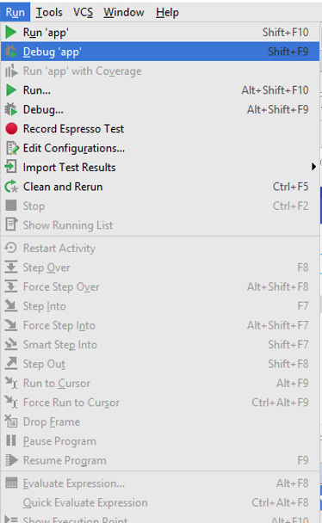
Nội dung bài học
Menu Run:

Slide 8


Hey! Coding is easy!
END

